Slide 1
SUARA
BERSAMA
Mobile Programming - LI01
Denis Lim Kam Ho - 2540125131
Axel Valent - 2540110741
Hans Jonathan Zebua - 2540131986
Caroline Striyadhi

Slide 2

APA ITU SUARA BERSAMA?
Aplikasi yang akan menjadi portal bagi generasi muda untuk saling bertukar pandangan terhadap calon presiden 2024, dan kedepannya untuk pemilihan umum selanjutnya (pilkada, pileg, dsb.)
Harapannya, pandangan sesama generasi muda yang difasilitasi oleh website Suara Bersama bisa menjadi pijakan awal bagi sesama untuk memantapkan pilihan.
Akan beroperasi dalam bentuk sosial media (dengan penyimpanan local).

Slide 3
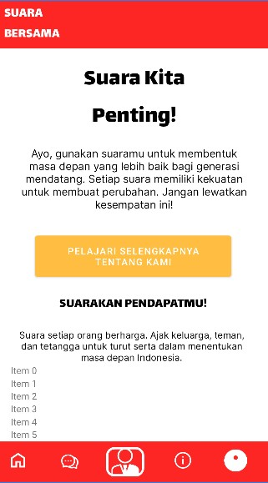
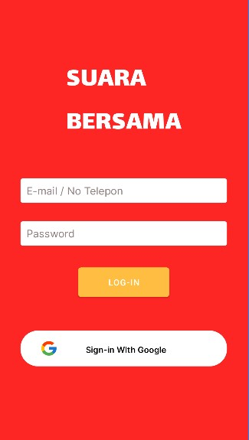
ACTIVITY (1)
Log-in/Register:
Support Google Gmail
Home Page

Slide 4
ACTIVITY (1)
Penyimpanan data akun menggunakan sqlite DBHelper
Login dengan google akun akan menyimpan username dari akun google tersebut untuk kemudian dijadikan nama pengguna
Homepage berisikan recyclerview tiap pasangan calon yang akan diarahkan ke halaman profil masing-masing jika diklik
Homepage juga berisikan tombol yang mengarahkan ke halaman tentang kami

Slide 5
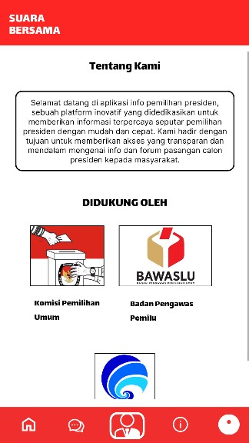
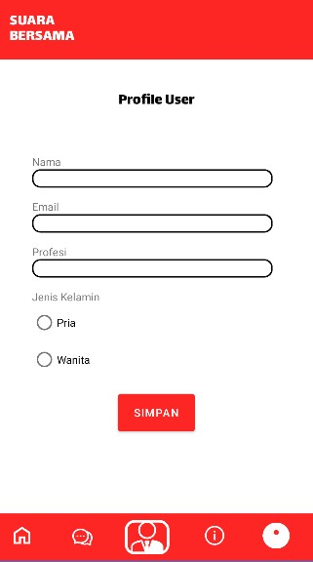
ACTIVITY (2)
Profile:
Keperluan update
data user.
About Us:
Pelajari Selengkapnya
tentang Suara Bersama.

Slide 6
ACTIVITY (2)
Profile akan menyimpan beberapa data pengguna seperti nama, pekerjaan, gender, dan email
Nama akan dipakai dalam komentar sebagai nama pengirim
Pada activity tentang kami, terdata gambar masing-masing sponsor yang jika diklik akan diarahkan ke halaman utama website masing-masing

Slide 7
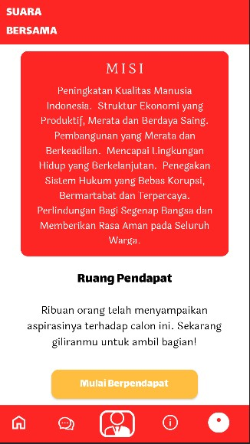
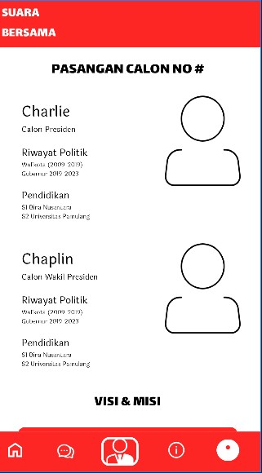
ACTIVITY (3)
Capres Page (1):
Diawali dengan profil Singkat tiap Capres.
Capres Page (2):
Kesempatan untuk ikut berdiskusi.

Slide 8
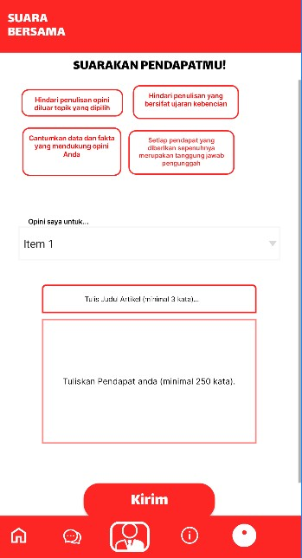
ACTIVITY (3)
Capres Page (3):
Membaca pendapat sesama user.
Menggunakan RecyclerView
Komentar:
Tempat untuk menulis pendapat.

Slide 9
ACTIVITY (3)
Pada activity komentar, pengguna perlu mengisi tujuan komentar untuk paslon beserta judul dan isi komentar, lalu setelah selesai akan muncul dialogfragment yang meminta nama dan lokasi
Bisa dikosongkan jika ingin anonim, nama akan menjadi “Anonim”, dan lokasi akan menjadi “Jakarta” secara default
Pendapat untuk masing-masing capres bisa dibaca di bagian bawa activity profil capres

Slide 10
DEMO APLIKASI:

